Slide 1








Slide 2
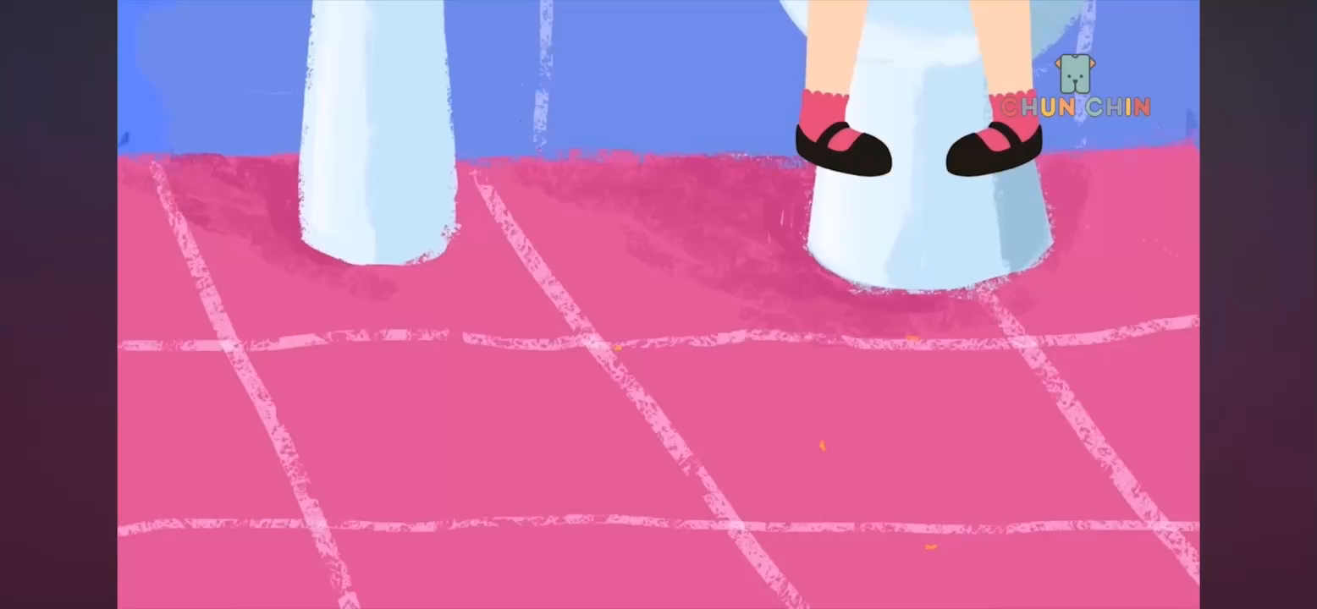

Slide 3



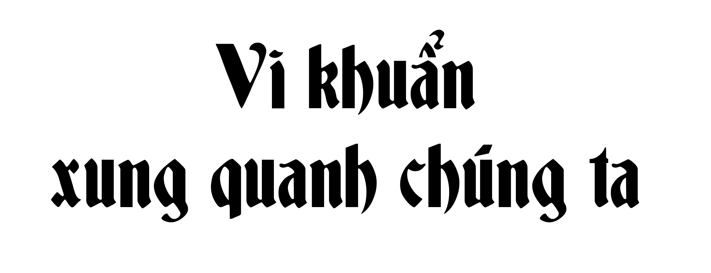

Slide 4

Vì sao em cần rửa tay bằng nước sạch, xà phòng trước khi ăn và sau khi đi vệ sinh?

Slide 5






Slide 6

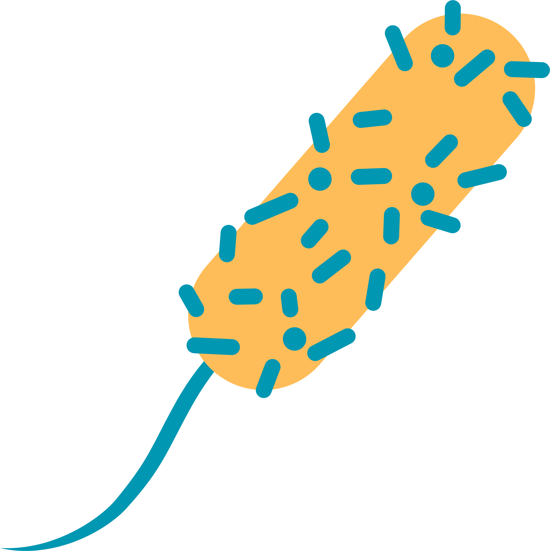

Hoạt động 1: Kích thước của vi khuẩn.

Slide 7

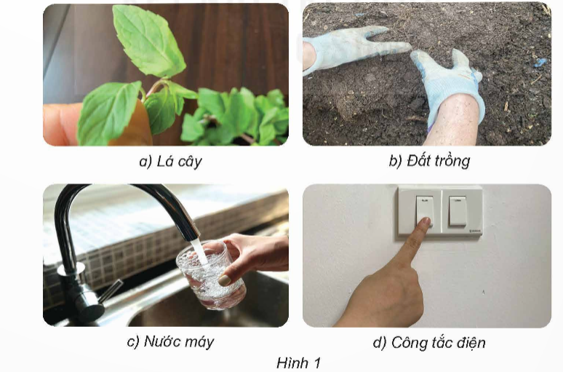
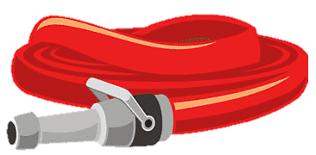
Quan sát một số mẫu vật.
- Dự đoán mẫu nào chứa vi khuẩn? Chia sẻ những điều em biết về vi khuẩn có trong những mẫu đó.

Slide 8
Mẫu vật | Dự đoán và chia sẻ về vi khuẩn (1) | Kết quả sau khi quan sát hình ảnh về một số vi khuẩn thu được của các mẫu (2)
Lá cây
Đất trồng
Nước máy
Công tắc điện

Slide 9


Tất cả các mẫu đều chứa vi khuẩn. Trên các mẫu vi khuẩn bám trên bề mặt lá cây, công tắc, có trong đất, nước do trong môi trường đất, nước, không khí có sẵn, theo thời gian sẽ bám trên đồ vật, tay người.

Slide 10


Các em có nhận xét thế nào về kích thước của vi khuẩn?

Slide 11
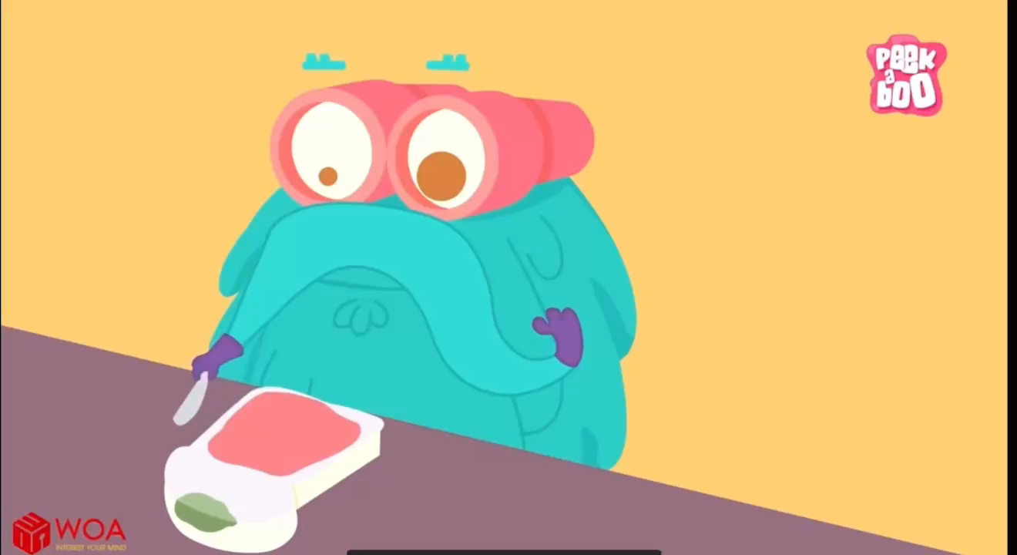

Slide 12
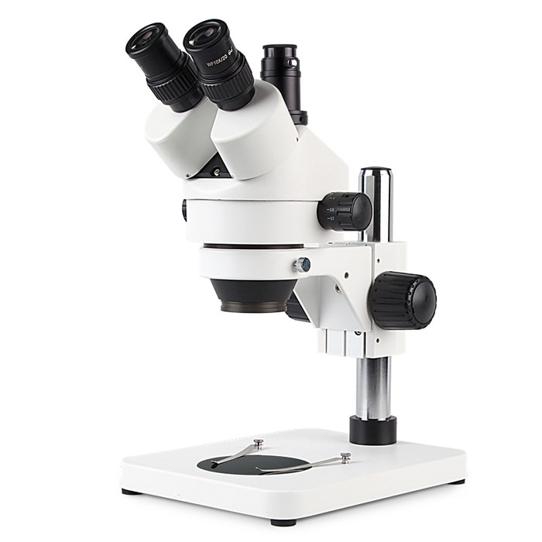
Các nhà khoa học nghiên cứu vi khuẩn dưới kính hiển vi có độ phóng đại hàng nghìn lần (hình 2) và đã chụp lại một số hình ảnh.

Slide 13
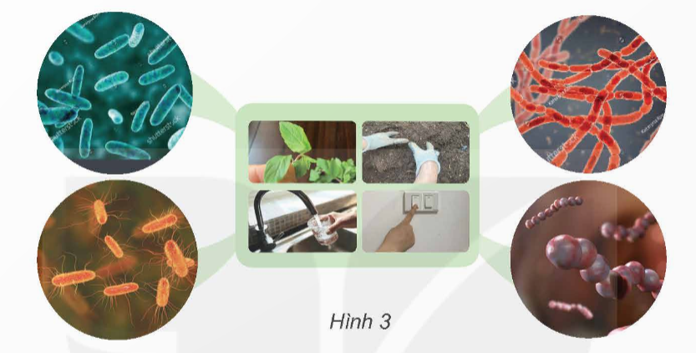
Quan sát hình 3 về một số vi khuẩn thu được ở các mẫu trong hình 1 và nhận xét hình dạng, kích thước của vi khuẩn.

Slide 14

Vi khuẩn có kích thước vô cùng nhỏ, hình dạng đa dạng như dạng hình que, hình xoắn,…. Để quan sát nghiên cứu về vi khuẩn cần sử dụng kính hiển vi có độ phóng đại lớn.

Slide 15


Slide 16
Đọc thông tin và giải thích ý nghĩa của việc rửa tay.
Tổ chức Y tế Thế giới khuyến cáo người dân cần thường xuyên giữ đôi bàn tay sạch sẽ để phòng chống lây nhiễm các bệnh nhiễm khuẩn nguy hiểm. Trong đó, các nhà khoa học đã xác định được cứ trên 1 cm2 da của người bình thường có thể chứa tới 40 000 vi khuẩn. Đặc biệt, số lượng này còn nhiều hơn trên da bàn tay, nơi thường xuyên tiếp xúc và chạm vào mọi vật dụng hằng ngày như bàn, ghế, cặp sách, điện thoạ

Slide 17
Ý NGHĨA CỦA VIỆC RỬA TAY
+ Giảm lượng vi khuẩn dinh trên da tay.
+ Ngăn chặn vi khuẩn gây bệnh từ tay vào miệng và cơ thể.
+ Phòng chống bị lây nhiễm các bệnh nhiễm vi khuẩn nguy hiểm.
+ Tay thường sở, chạm vào nhiều đồ vật, nguy cơ nhiễm rất nhiều vi khuẩn mà nhìn mắt thường không thấy được nên cần rửa tay để loại bỏ (tiêu diệt) chúng.

Slide 18


Slide 19




Về quan sát, dự đoán viết tên những đồ vật nào ở nhà có thể có hoặc không có chứa vi khuẩn. Vì sao em biết?

Slide 20


